Slide 1
Napredni javascript
Let i const

Slide 2
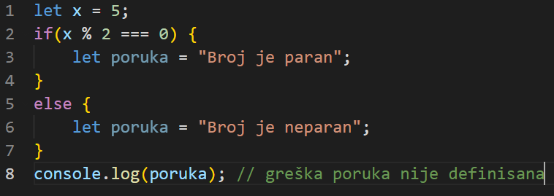
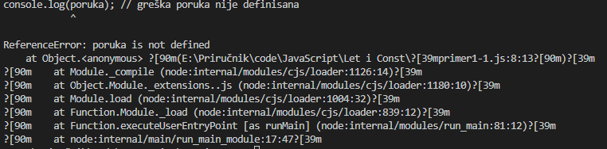
Ključna reč let nam omogućava da definišemo promenljive sa blokovskom oblašću važenja (za razliku od ključne reči var koja ima ili globalnu ili funkcijsku oblast važenja).

Slide 3
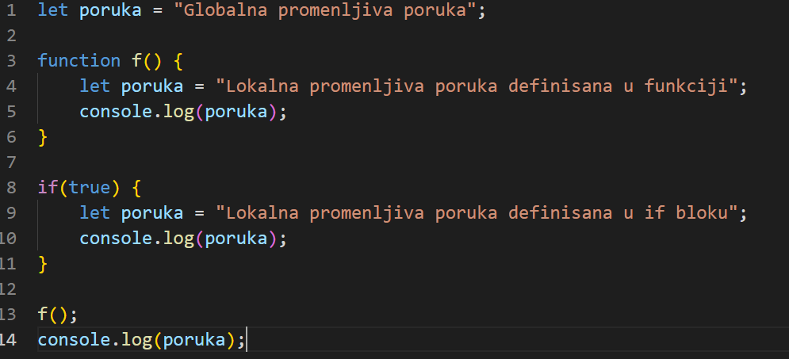

Ovde je promenljiva poruka definisana samo izmedju „{„ i „}“ u if (else) bloku tako da bilo koja upotreba van tog bloga nije važeća.

Slide 4
Promenljive definisane pomoću ključne reči let:
ne mogu biti redefinisane unutar istog bloka važenja
moraju biti definisane pre upotrebe
imaju blokovsku oblast važenja

Slide 5
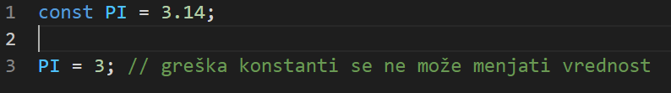
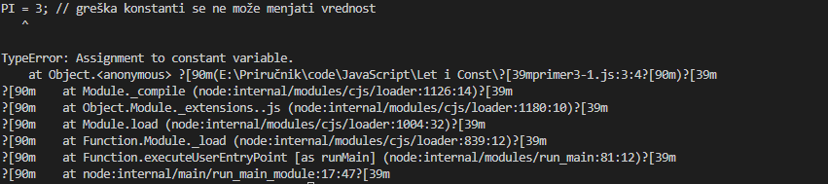
Ključna reč const nam omogućava da definišem promenljive istih osobina kao i one definisane pomoću let samo što njihova vrednost ne može biti promenjena nakon inicijalizacije.

Slide 6
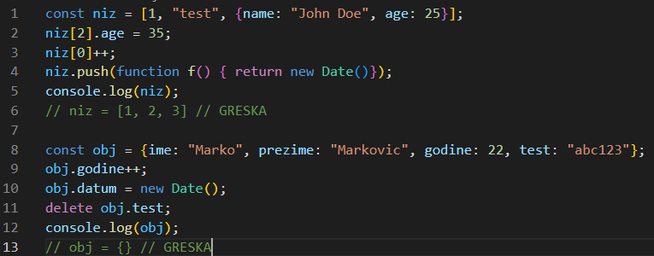
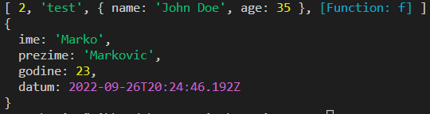
Nažalost const ne može da definiše prave konstante.
Objekti i nizovi su u JavaScriptu predstavljeni kao reference, tako da kada definisemo niz ili objekat pomoću ključne reči const mi kreiramo konstantu referencu, dok se u niz i dalje mogu dodavati, brisati i menjati elementi, a objektima se mogu dodavati, brisati i menjati polja.

